Slide 1
Coordination des plans de formation au sein du GHT 7 Sud Lorraine
Alain VIAUX
Directeur Formation Continue CHRU NANCY
Coordonnateur de la Formation continue GHT 7 Sud Lorraine
Journée CARREFOUR FORMATION ANFH
SAINT BRIEUC – 05/06/2018

Slide 2
Plan
Présentation et caractéristiques du GHT :
Les résultats obtenus :
Pilotage de la stratégie
Gestion organisationnelle :
Livrables réalisés,
Interfaces identifiées.
La philosophie / l’ambition / les orientations ciblées :
Pourquoi ?
Comment ?
La démarche entreprise et la chronologie de mise en œuvre
Les freins et les opportunités

Slide 3
Présentation du GHT 7 Sud Lorraine

Slide 4
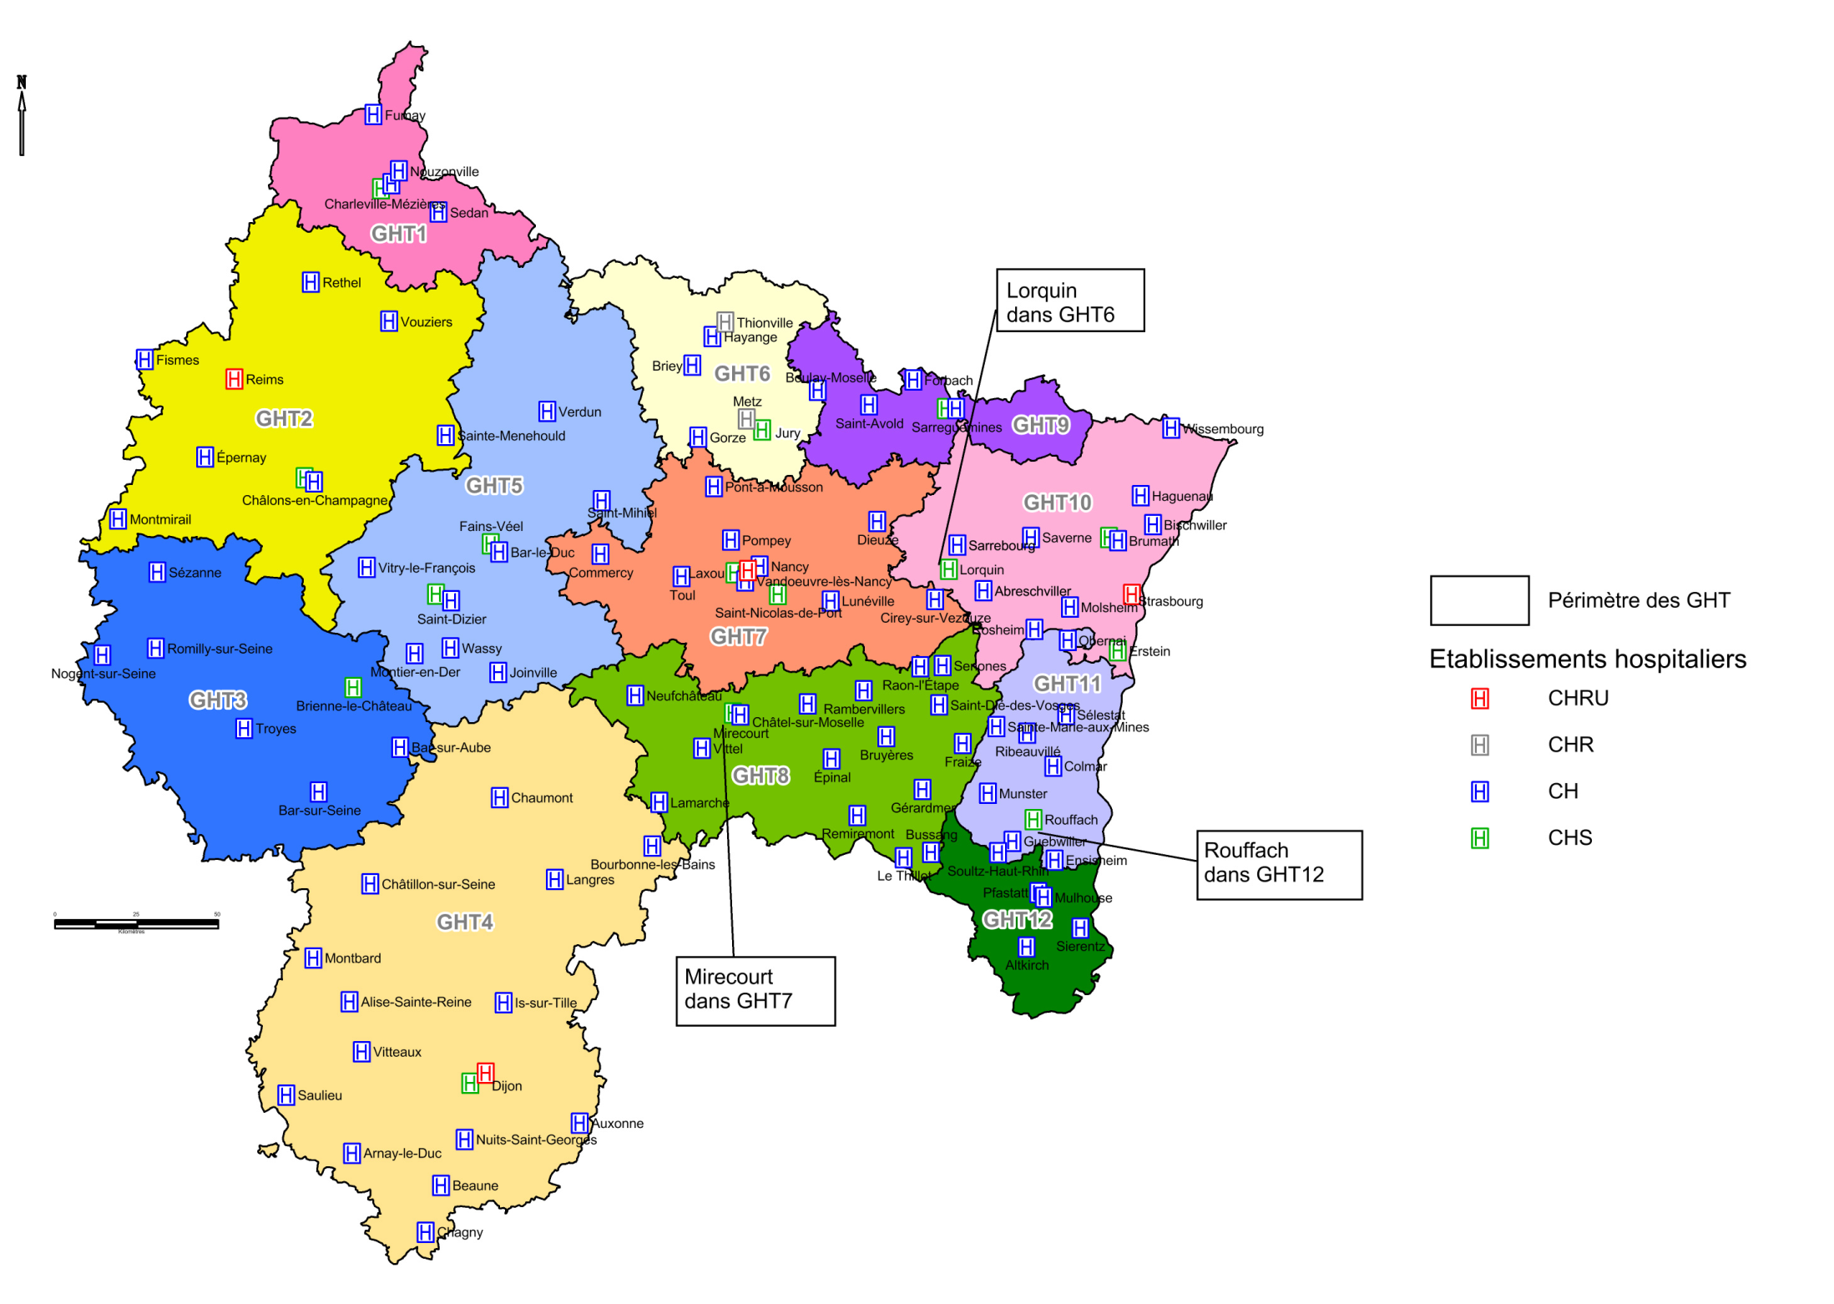

Slide 5
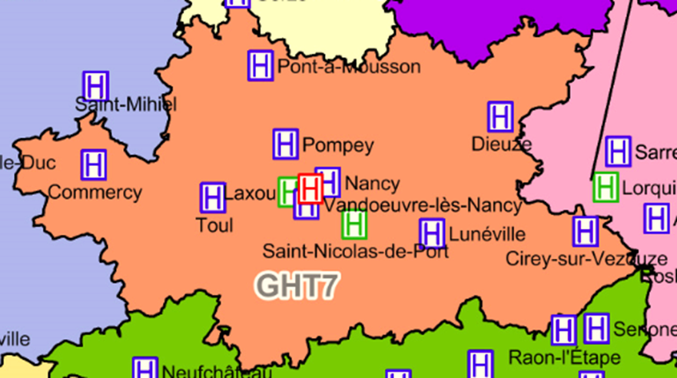

Slide 6
Nos obligations en matière de coordination de la formation continue
La Loi impose à chaque GHT à compter du 1er janvier 2018 une coordination :
des instituts et écoles de formation paramédicale
des plans de formation et de Développement Professionnel Continu
Si la Loi laisse à chaque GHT la possibilité de définir sa stratégie, les orientations nationales visent une coopération accrue entre les établissements permettant une amélioration de l’efficience et de l’offre de formation.
Pour répondre à ces obligations, un Comité de Pilotage a été créé en 2017 au niveau du GHT. Il est composé des Services de Formation de tous les établissements parties. Il rapporte au Bureau du GHT et aux instances.
Il a défini une stratégie de coordination de la formation continue. Cette stratégie sera mise en œuvre de façon progressive au sein des établissements.
Loi de modernisation de notre système de santé n°2016-41 du 26 janvier 2016, article 107, article 114. Décret n° 2016-524 du 27 avril 2016 relatif aux GHT.

Slide 7
Les caractéristiques du GHT
Les distances :
120 Km d’Est en Ouest soit 2 heures de voiture,
95 Km du Nord au Sud soit 1 heure 30 de voiture.
Le territoire :
Etalé sur 4 départements : 54 – 55 – 57 – 88.
Les spécialités :
Médecine – Chirurgie – Obstétrique,
Psychiatrie (2 établissements),
Médico-social.

Slide 8
Les spécificités du GHT
Mise en place d’une convention de Partenariat d’emblée avec l’Institut de Cancérologie de Lorraine (ICL) – Alexis Vautrin, notamment en raison de la place particulière que l’Institut occupe dans la prise en charge des cancers.

Slide 9
Les résultats obtenus (1) :
Pilotage de la stratégie :
Identification du scénario cible : Plan de formation partagé Objectifs de coordination
Contractualisation : Rédaction d’une charte de formation Définition de la gouvernance Elaboration du plan d’action et calendrier de déploiement

Slide 10
Les résultats obtenus (2) :
Gestion opérationnelle :
Co-construction des outils opérationnels : Nomenclature commune du plan de formation Fiches de mission du coordonnateur Feuille de route du COPIL et du COTECH
Co-construction des outils de gestion du plan : Annuaire des personnes ressources Recensement des ressources logistiques

Slide 11
Les résultats obtenus (3) :
Organisation des interfaces : Entre les services de formation des différents établissements parties, Avec l’ANFH, Avec le service achat de l’établissement support, Plan de communication.

Slide 12
Questionner la philosophie de la formation :
Faut-il proposer une liste de formations aux professionnels ou organiser un recueil des besoins et les accompagner dans la formulation de leur demande ?
Faut-il afficher les sources de l’émergence des besoins de formation ou de la formation elle-même (établissement, GHT, P.A.R. ANFH…) ?

Slide 13
L’ambition / Les orientations ciblées :
Prendre en compte les diversités des situations et des besoins des professionnels en fonction des spécificités des établissements parties,
Laisser une autonomie de gestion de son plan de formation à chaque établissement,
Converger vers un plan de formation partagé dans un délai fixé pour couvrir les besoins partagés à l’échelle des établissements du GHT Sud Lorraine et non la totalité des besoins de formation.

Slide 14
Démarches entreprises :
Rencontre des services de ressources Humaines des différents établissements,
Identification de la Formation Continue comme axe de travail le plus consensuel,
Organisation de réunions de travail selon deux axes :
Pilotage stratégique,
Modalités d’ingénierie partagée des actions de formation.

Slide 15
Démarches entreprises (2)
Appui de la démarche par une formation-action pour l’aide à la rédaction des différents documents contractuels :
Charte de coordination,
Plan d’action,
Plan de communication…
Définition d’un calendrier de rencontres avec ordre du jour et relevé de conclusion,
Mise en œuvre d’une démarche projet.

Slide 16
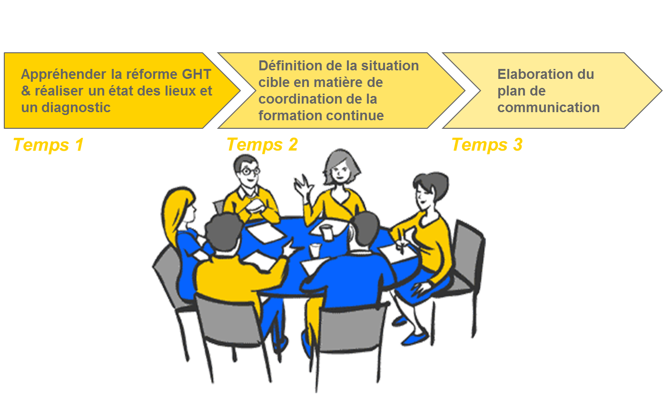
Chronologie de la mise en œuvre

Slide 17
Calendrier prévisionnel
2018
2019
2020
Coordination des services de formation continue
Mutualisation des achats
Création d’un plan de formation partagé du GHT
Mutualisation des formations réglementaires et institutionnelles
Décision annuelle du COPIL de mise en commun des formations qui intéressent au moins 2 établissements
Ouverture de sessions aux personnels d’autres établissements (en fonction des places disponibles)

Slide 18
Freins/Opportunités
Freins
Opportunités
Charge de travail supplémentaire,
Démarche lourde qui doit s’inscrire dans la confiance,
Complexité initiale de la charge,
Contraintes de la procédure d’achat de formation,
Mise en œuvre à des échéances courtes,
Changement.
Réinterroger les formations dans une démarche de complémentarité,
Questionner les orientations des formations,
Identifier les enjeux majeurs de la formation continue,
Repenser la construction du plan de formation,
Nouvelle organisation des équipes et dispositifs de formation,
Déstabilisation/Réorganisation.

Slide 19
Merci pour votre participation…

